Slide 1



МИНИСТЕРСТВО СЕЛЬСКОГО ХОЗЯЙСТВА
Государственный университет по землеустройству
Факультет «Кадастра недвижимости и инфраструктуры пространственных данных»
Направление подготовки 21.03.03
«Геодезия и дистанционное зондирование»
Москва 2023

Slide 2
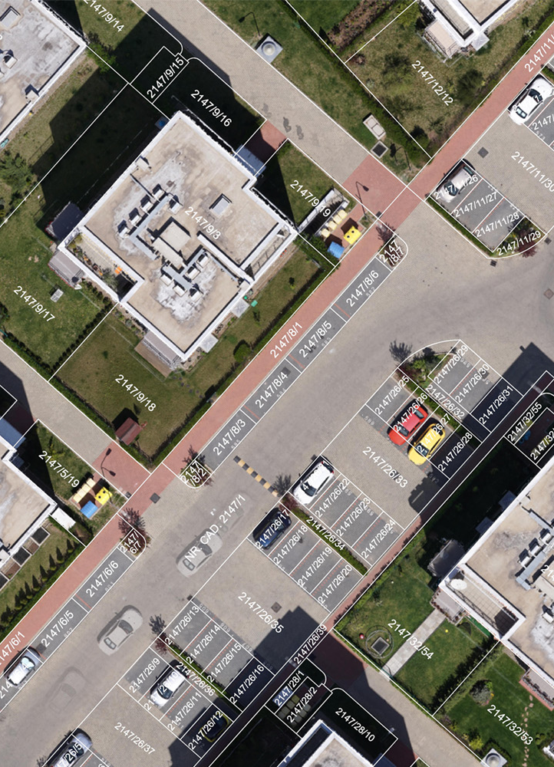
«Геодезия и дистанционное зондирование»
Выпускники востребованы в научной и производственной сферах. Специалисты работают в экспедициях, в центрах обработки данных дистанционного зондирования Земли, составляют карты, планы, цифровые модели местности, занимаются постановкой на кадастровый учет земельных участков, зданий и сооружений.
Работа выполняется с использованием высокоточных геодезических приборов и спутниковой аппаратуры, программных комплексов цифровой обработки аэро- и космических снимков.

Slide 3
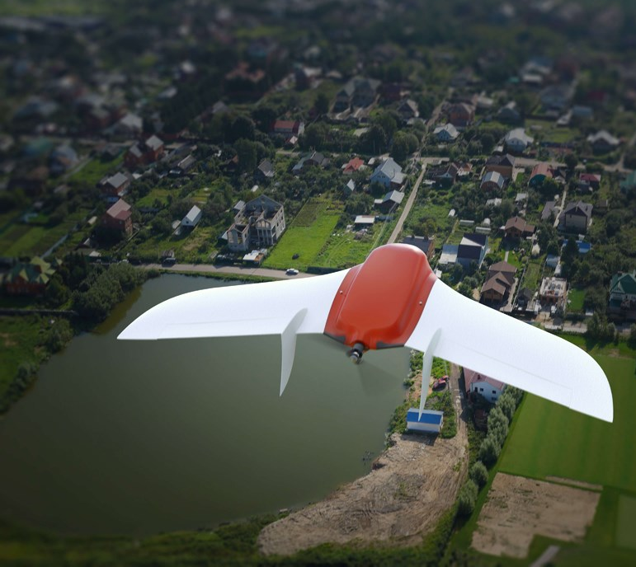
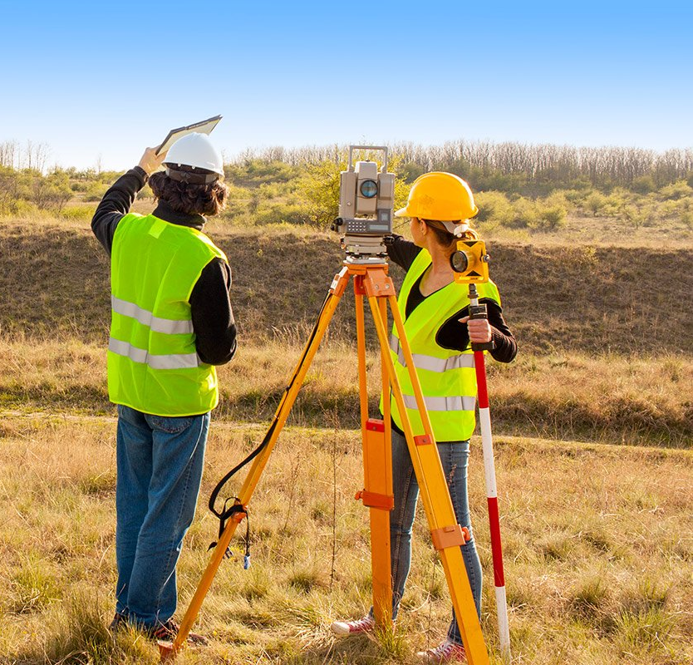
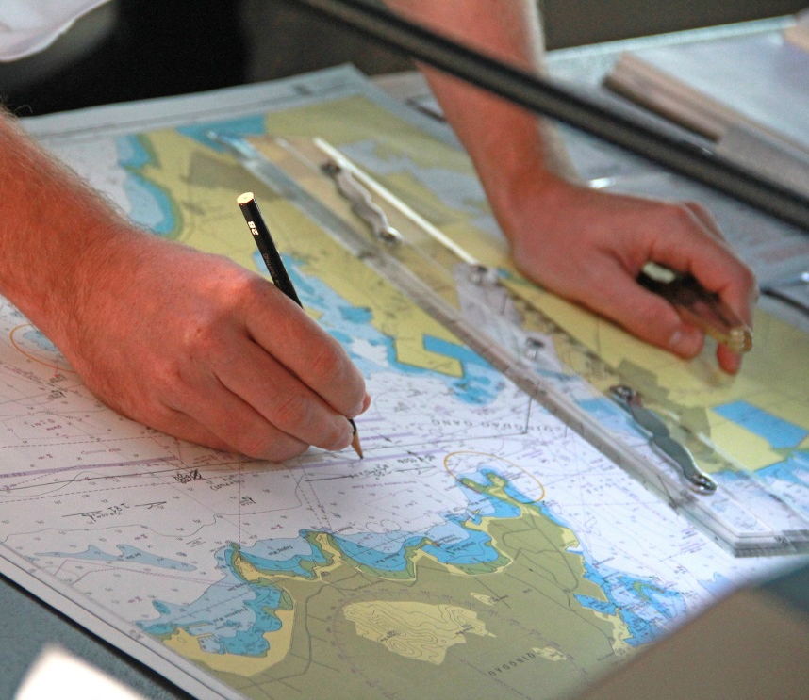

Сферы деятельности
1
2
3
4
Оператор-аэросъёмщик
Инженер-Геодезист
Картограф
Администратор баз данных

Slide 4





Трудоустройство
Выпускники востребованы в производственных и научно-исследовательских организациях
1
ГБУ Мосгоргеотрест
2
НПО СканЭкс
3
Компания «Совзонд»
4
НИИ Точных приборов
5
Научный геоинформационный центр РАН
В зависимости от квалификации специалиста заработная плата составляет от 40 тыс. рублей в месяц

Slide 5
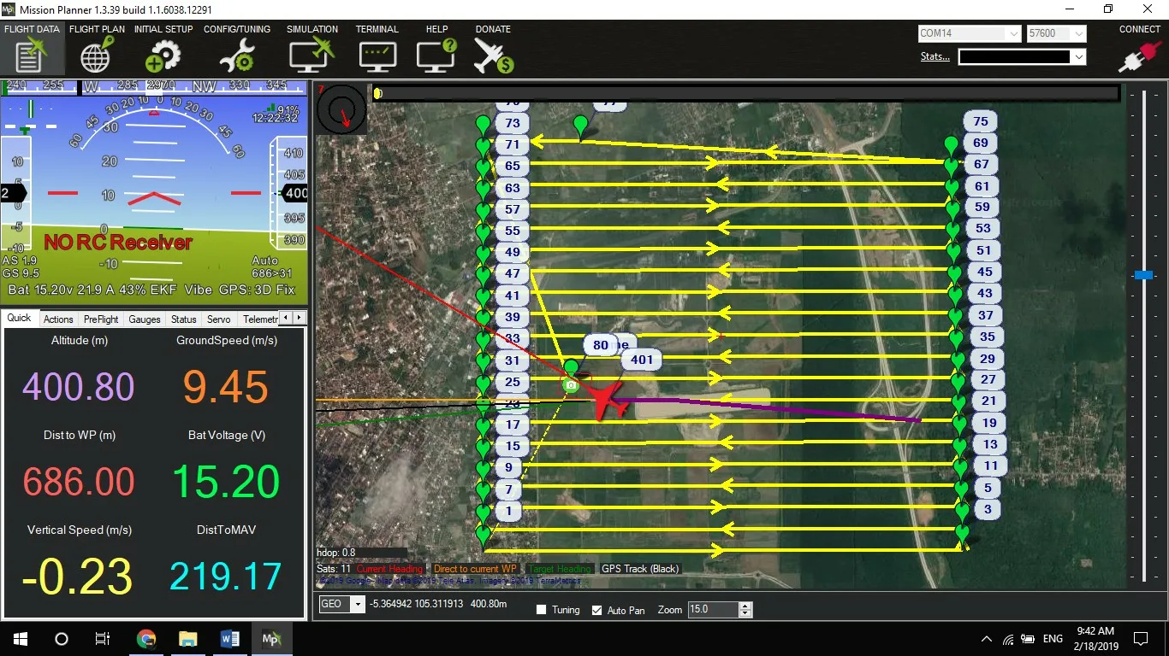
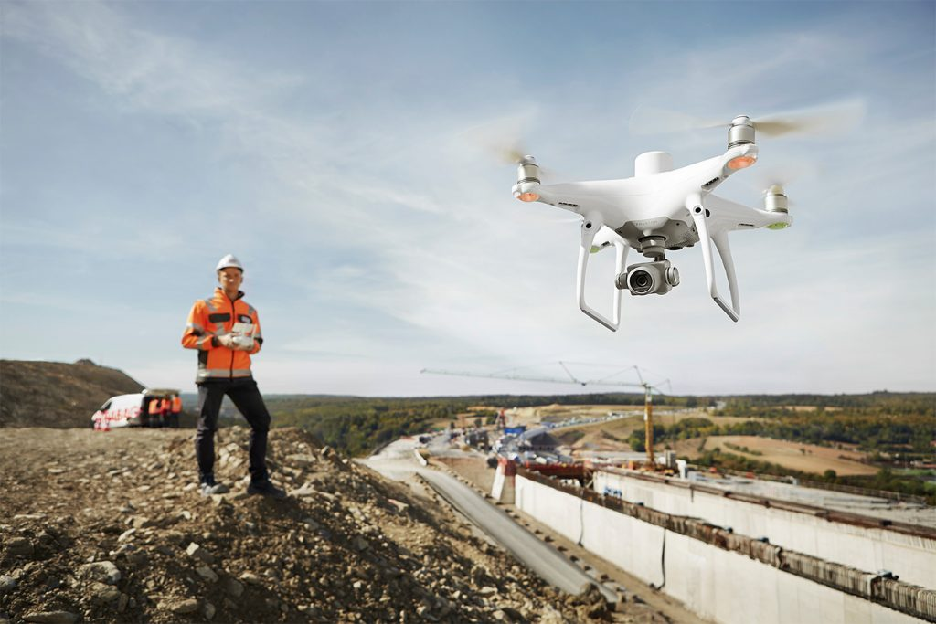
Планирование полетов и аэрофотосъемка
Выполнение аэрофотосъёмочных работ с БПЛА
Построение плана полета

Slide 6
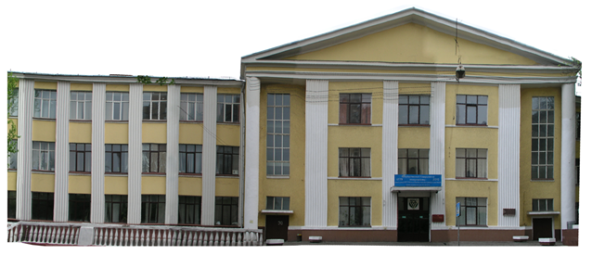
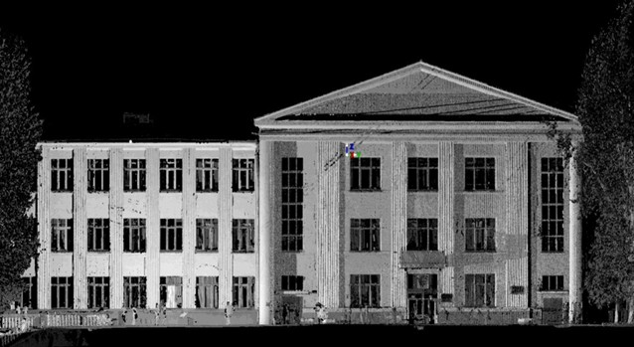
Создание фасадных планов зданий
Ортофотоплан фасада здания
Трёхмерная цифровая модель фасада здания по материалам лазерной съёмки

Slide 7
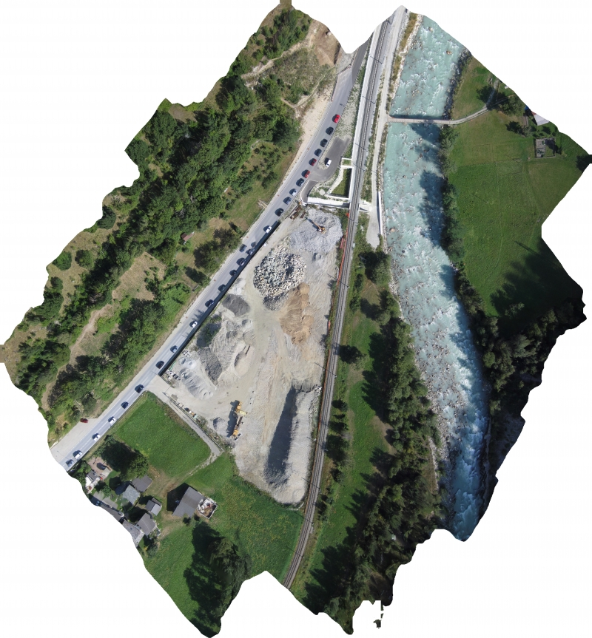
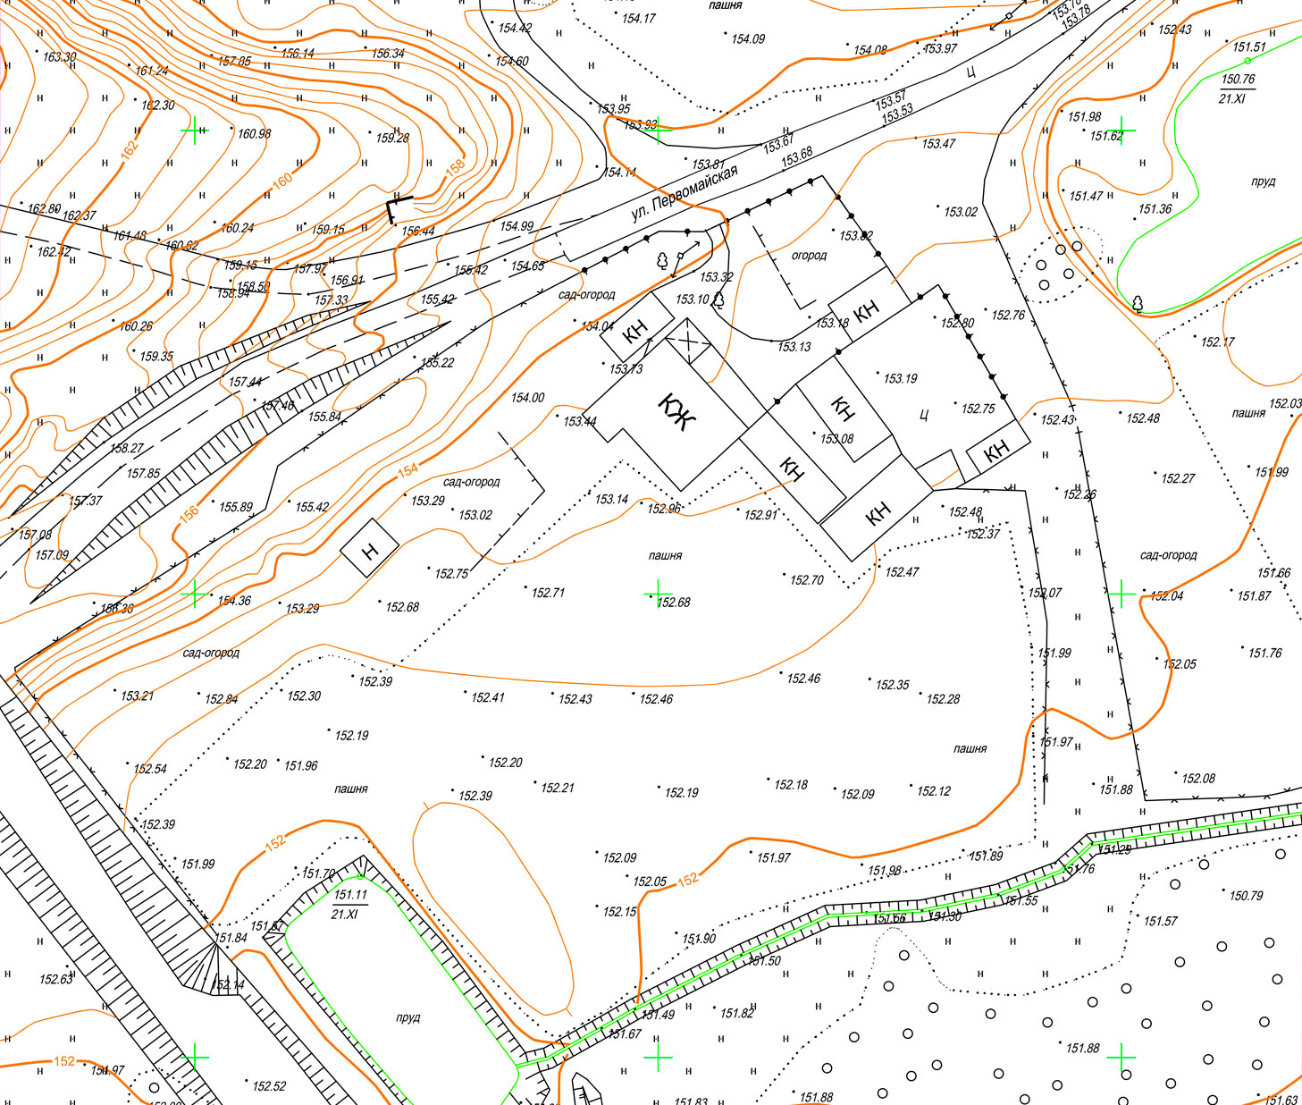
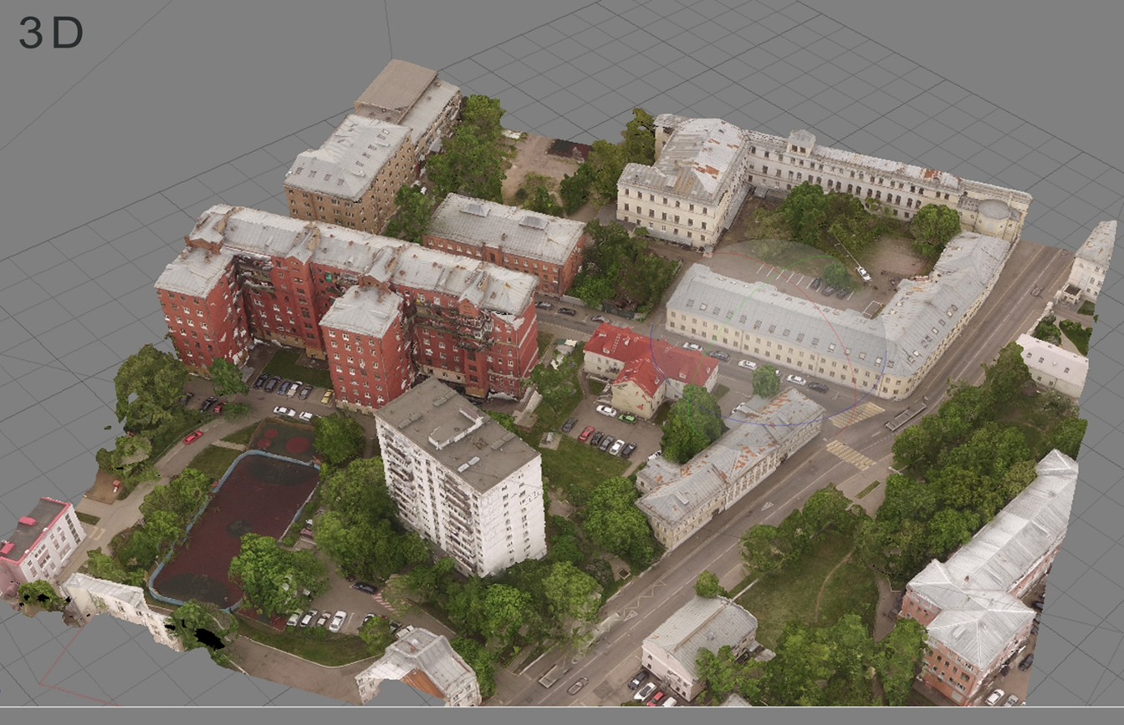
Создание планово-картографических материалов
Цифровые модели местности
Топографические планы и карты
Ортофотопланы

Slide 8

Ждем Вас!
Федеральное Государственное бюджетное образовательное учреждение «Государственный университет по землеустройству»
Факультет «Кадастра недвижимости и инфраструктуры пространственных данных»
Ул. Казакова, д.15, кабинеты 119-121
Контакты:
Телефон: +7 499 261 48 40
Адрес электронной почты: dekanat.knipd@mail.ru

